Slide 1
Présentation de prototypage:
VHelperWave
PEIFFER Noël

Slide 2
Problématique
Une entreprise cherche à mesurer et réduire efficacement le stress de ses employés
Il revient à nous de réaliser un jeu-vidéo répondant à ces contraintes

Slide 3
Idées principales
Créer un espace de détente
Créer une atmosphère agréable
Poser le moins frustration au joueur
Lui donner des conseils en fonction de ses réactions

Slide 4
Réponses à ces idées
Donner une ambiance “VaporWave” au jeu
Musique douce & voix agréable
Proposer un gameplay simple au joueur
En fonction des choix du joueur, lui donner des astuces et conseils pour s’améliorer dans la vie de tous les jours

Slide 5
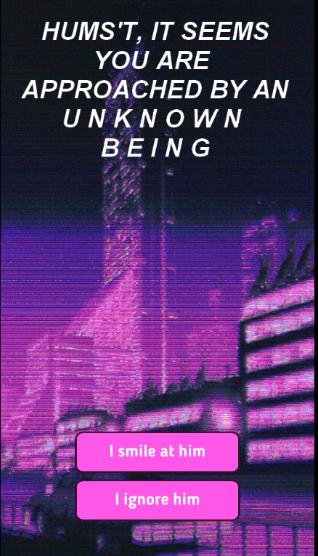
Prototype: VHelperWave
VHelperWave est un jeu d’aventure textuelle dans une ambiance VaporWave Il veut mettre le joueur dans des situations de la vie de tous les jours
En fonction des choix du joueur, le jeu mesure son stress et lui propose des conseils -> ->

Slide 6
Prototype: VHelperWave
Potentiel Infini: on peut créer des millions de possibilités et les réaliser rapidement
A terme, proposer au joueur une fiche d’auto-évaluation pour voir son évolution

Slide 7
Conclusion
Un jeu relaxant sans frustration
Jeu sérieux proposant aux joueurs des conseils pour ne plus stresser
Gros potentiel

